Slide 1
LỊCH SỬ 7

Slide 2
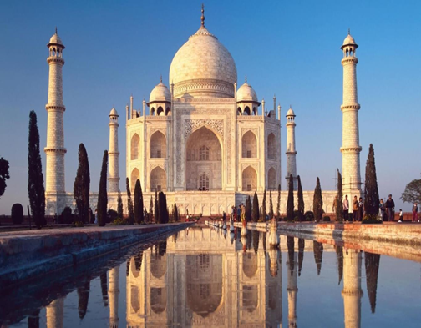
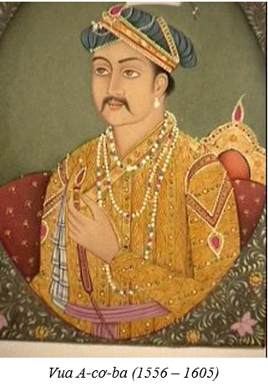
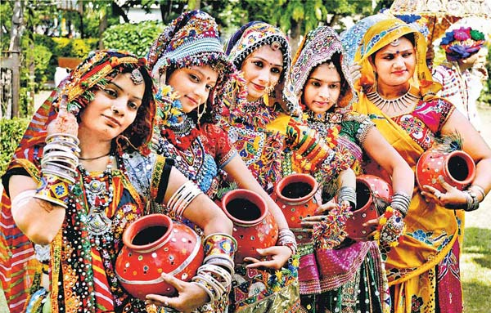

Slide 3
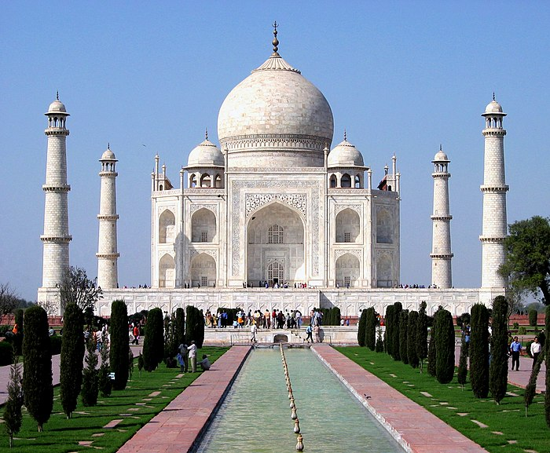
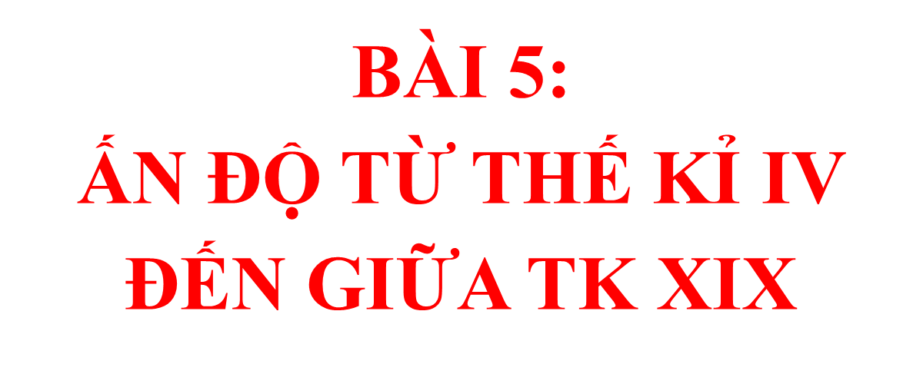

Slide 4
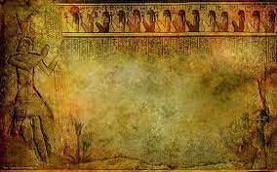
Đọc sách giáo khoa trang 29
Giới thiệu Nền văn hoá Ấn Độ

Slide 5
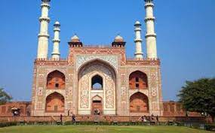
SGK trang 29

Slide 6
1. Ấn Độ dưới các triều đại phong kiến.
Hãy giới thiệu những nét cơ bản về địa hình,
điều kiện tự nhiên Ấn Độ?

Slide 7
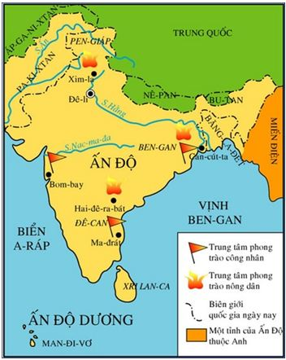
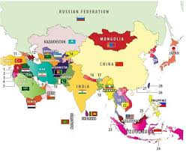
+ Ấn Độ là một bán đảo lớn ở Nam Á. Phía bắc bị ngăn cách với bên ngoài bởi dãy Hi-ma-lay-a, ba mặt còn lại giáp biển.
+ Địa hình chủ yếu là đồng bằng Ấn - Hằng ở miền Bắc, cao nguyên Đê-can rộng lớn ở miền Tây Nam.
+ Khí hậu rất đa dạng.
Dựa vào sgk trang 30 giới thiệu về Ấn Độ

Slide 8
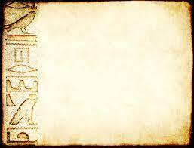
Thảo luận nhóm
Đọc mục 1a SGK tr.30 và thảo luận:
+ Nhóm 1: Trình bày sự ra đời và tình hình chính trị thời Gúp-ta.
+ Nhóm 2: Trình bày tình hình kinh tế Ấn Độ thời Gúp-ta.
+ Nhóm 3: Trình bày tình hình xã hội Ấn Độ thời Gúp-ta.

Slide 9
1. Ấn Độ dưới các triều đại phong kiến.
a. Vương triều Gúp-ta
- Thành lập vào đầu thế kỉ IV.
- Do San-dra Gúp-ta I lập nên.
Nông nghiệp: Công cụ bằng sắt được sử dụng rộng rãi.
+ Kinh tế -xã hội và văn hóa phát triển.
+ Quan hệ thương mại với nhiều nước Ả Rập và Đông Nam Á..
- Đời sống người dân được ổn định, sung túc hơn.

Slide 10
Cột sắt không gỉ được đúc vào thế kỉ V dưới thời Vương triều Gúp-ta, chống chịu được gỉ sét đến tận ngày nay dù trong điều kiện thời tiết khắc nghiệt. Đây là minh chứng cho sự phát triển của kĩ nghệ đồ sắt tinh xảo của thợ thủ công Ấn Độ.

Slide 11
Thảo luận nhóm
Đọc thông tin mục 3b, Tư liệu 2 SGk tr.30, 31 và trả lời câu hỏi:
+ Trình bày sự ra đời, tình hình chính trị, kinh tế và xã hội Ấn Độ thời Vương triều Hồi giáo Đê-li.
+ Vì sao gọi là Vương triều Hồi giáo Đê-li?

Slide 12
Từ cuối thế kỉ XII, người Hồi giáo gốc Thổ Nhĩ Kỳ đã xâm nhập, chiếm miền Bắc Ấn Độ và lập nên Vương triều Hồi giáo Đê-li (1206).
Nhà vua có quyền lực cao nhất. Ấn Độ được chia thành nhiều khu vực hành chính do các tướng lĩnh Hồi giáo cai quản, còn các tín đồ Hin-đu giáo chỉ được giữ các chức vụ không quan trọng. Nhà vua Hồi giáo tiến hành xâm chiếm các tiểu quốc ở Nam Ấn với hi vọng thành lập đế quốc Hồi giáo.

Slide 13
- Nghề nông trồng lúa vẫn giữ vai trò quan trọng và được nhà nước khuyến khích phát triển.
- Thủ công nghiệp, thương nghiệp tiếp tục phát triển. Nhiều thành thị mới xuất hiện, một số hải cảng được xây dựng để đẩy mạnh buôn bán với Trung Quốc và các nước Đông Nam Á, phương Tây và Ả Rập.

Slide 14
b. Vương triều Hồi giáo Đê-li
- Thành lập năm 1206
- Vua là người có quyền lực cao nhất.
- Trong nông nghiệp nghề trồng lúa giữ vai trò quan trọng nhất.
- Thủ công nghiệp và thương nghiệp phát triển, nhiều thành thị ra đời, xây dựng nhiều hải cảng buôn bán với nước ngoài.

Slide 15
Mặc dù các ông vua đã cố gắng thực thi nhiều chỉnh sách mềm mỏng để giữ yên và phát triển đất nước, nhưng sự phân biệt sắc tộc và tôn giáo không thể làm tan đi nỗi bất bìnhrong nhân dân. Mâu thuẫn dân tộc gay gắt làm bùng nổ các cuộc đấu tranh của nhân dân chống lại triều đình.

Slide 16
- Xã hội: Mâu thuẫn dân tộc gay gắt -> các cuộc đấu tranh.

Slide 17
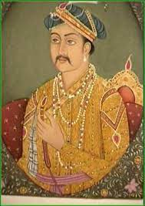
ông vua kiệt xuất

Slide 18
Thảo luận nhóm
Đọc thông tin mục 3c, Hình 3, sơ đồ SGK tr.31, 31 và trả lời câu hỏi: Trình bày sự ra đời, tình hình chính trị, kinh tế và xã hội Ấn Độ thời Vương triều Mô-gôn.
?

Slide 19
- Đầu thế kỉ XVI, người Hồi giáo tự nhận là dòng dõi Mông Cổ ở Ấn Độ đã lật đổ Vương triều Đê-li, lập ra Vương triều Mô-gôn. Các vị vua đã ra sức củng cố vương triều theo hướng không phân biệt nguồn gốc và xây dựng đất nước. Ấn Độ đạt được bước phát triển mới dưới sự trị vì của vua A-cơ-ba. Ông đã thi hành các chính sách tích cực làm cho xã hội ổn định,
đất nước thịnh vượng, kinh tế và văn hoá đạt nhiều thành tựu mới.

Slide 20
- Chính trị:
+ Cải cách bộ máy hành chính từ trung ương đến địa phương, chia đất nước thành15 tỉnh.
+ Thực hiện chế độ chuyên chế, vua trực tiếp bổ nhiệm quan lại các cấp.
+ Tiến hành sửa đổi luật pháp.
- Kinh tế:
+ Nhà nước thi hành các chính sách như: đo đạc lại ruộng đất, định mức thuế hợp lí, thống nhất lại hệ thống đo lường.
+ Ngoài cây lương thực, nhiều loại cây mới được đưa vào trồng trọt. Các nghề thủ công truyền thống và một số nghề khác khá phát triển.
+ Tại các thành phố hải cảng, thương mại là hoạt động kinh tế chính.

Slide 21
c. Vương triều Mô-gôn
- Thế kỉ XVI người Mông Cổ chiếm đóng -> lập ra Vương triều Mô - gôn.
Dưới thời vua A-cơ-ba Ấn Độ đạt bước phát triển mới, thi hành nhiều chính sách tích cực -> xã hội ổn định, đất nước thịnh vượng, và kinh tế và văn hóa đạt nhiều thành tựu.
Vương triều Mô - gôn. Tồn tại đến thế kỉ XIX khi thực dân Anh xâm lược Ấn Độ

Slide 22
- Xã hội:
+ Xây dựng khối hoà hợp dân tộc trên cơ sở hạn chế sự phân biệt sắc tộc, tôn giáo; có biện pháp ngăn chặn sự bóc lột nặng nề của quý tộc đối với người dân.
+ Khuyến khích và ủng hộ các hoạt động sáng tạo văn hoá, nghệ thuật.
à Do mâu thuẫn dân tộc, tôn giáo lâu đời ở Ấn Độ làm cho mâu thuẫn trong xã hội ngày càng thêm sâu sắc. Các quý tộc Ấn Độ ra sức chiếm đất đai và củng cố thế lực của mình.

Slide 23
Vì vậy, sau thời kì trị vì của vua A-cơ-ba, Ấn Độ rơi vào tình trạng chia rẽ, suy yếu và trở thành miếng mồi béo bở của các nước tư bản phương Tây

Slide 24
Điểm khác biệt của các vị vua thời Mô-gôn với các vị vua Vương triều Hồi giáo Đê-li là gì?
(Nếu như người Thổ Nhĩ Kỳ mang theo Hồi giáo vào Ấn Độ và lập nên Vương triều Hồi giáo Đê-li, thực hiện chính sách phân biệt tôn giáo thì người Hồi giáo gốc Mông Cổ lại chủ trương dung hoà tôn giáo, tự hoà mình với tầng lớp thống trị người Ấn Độ, tuy vẫn giữ địa vị chủ chốt trong triều đình và tầng lớp thống trị. Do vậy, trong tầng lớp thống trị không còn phân biệt đâu là người gốc Ấn Độ với gốc Mông Cổ).

Slide 25
LUYỆN TẬP

Slide 26
Câu 1: Trong lịch sử trung đại Ấn Độ, vương triều nào được coi là giai đoạn thống nhất, phục hưng và phát triển?
A. Vương triều Gúp-ta.
B. Vương triều Hồi giáo Đê-li.
C. Vương triều Mô-gôn.
D. Vương triều Hác-sa.
A. Vương triều Gúp-ta

Slide 27
Câu 1: Tên Ấn Độ được bắt nguồn từ:
A. Tên một dòng sông.
B. Tên một ngọn núi.
C. Tên một vị thần.
D. Tên của người sáng lập nên nhà nước đầu tiên.
Tên Ấn Độ bắt nguồn từ dòng sông Ấn. A

Slide 28
Câu 5: Sự giống nhau giữa Vương quốc Hồi giáo Đê-li và Vương quốc Mô- gôn là gì?
A. Đều là vương triều của người nước ngoài.
B. Cùng theo đạo Hồi
C. Cùng theo đạo Phật.
D. Đều là những dân cư có nguồn gốc từ Thổ Nhĩ Kì.
.

Slide 29
Câu 6: Dưới sự trị vì của mình, A-cơ-ba (1566 – 1605) đã thi hành những biện pháp tiến bộ. Đó là những biện pháp gì?
A. Xóa bỏ Hồi giáo.
B. Giành nhiều đặc lợi cho quí tộc gốc Mông Cổ.
C. Xóa bỏ sự kì thị tôn giáo. Thủ tiêu đặc quyền Hồi giáo. Khôi phục và phát triển kinh tế, văn hóa Ấn Độ.
D. Xây dựng chính quyền vững mạnh.

Slide 30
Câu 1: Tên Ấn Độ được bắt nguồn từ:
A. Tên một dòng sông.
B. Tên một ngọn núi.
C. Tên một vị thần.
D. Tên của người sáng lập nên nhà nước đầu tiên.

